Slide 1
İŞ SAĞLIĞI VE GÜVENLİĞİ
İŞ KAZALARI
İnsan faktörü bunlar içerisinde en önemlisi ve kazaların en
çok nedenleri arasında olanıdır. İnsandan kaynaklanan yorgunluk, uykusuzluk, alkol kullanımı, hastalık gibi çeşitli fiziksel nedenler; unutkanlık, sıkıntı, üzüntü, keder, çevre etkileri, istem dışı davranışlar, ihmalci davranışlar, hatalı davranışlar gibi psikolojik nedenler, işyerindeki insan ilişkileri, iletişim ve takım çalışmasındaki yetersizlikler gibi faktörler örnek olarak sayılabilir.
İş ortamının sıcaklık, nem, yükseklik, derinlik, tozlar, gazlar, kimyasallar, gürültü, titreşim, aydınlatma gibi faktörleri de kaza nedenleri arasında akılda tutulmalıdır.

Slide 2

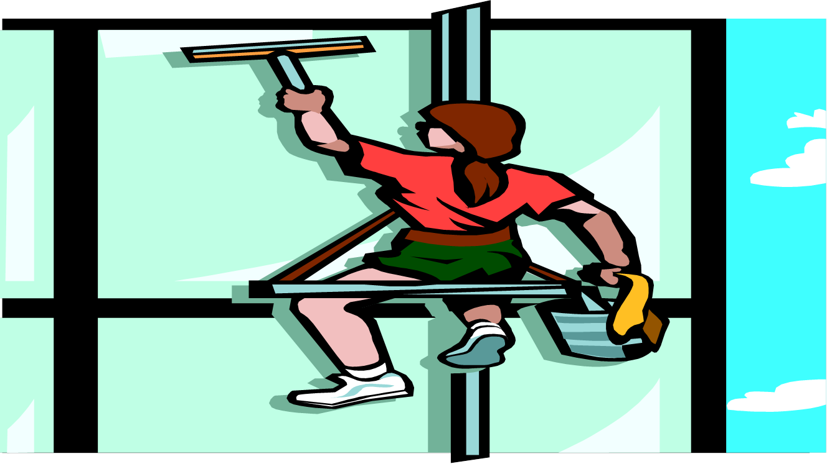
İŞ SAĞLIĞI VE GÜVENLİĞİ

Slide 3
İŞ SAĞLIĞI VE GÜVENLİĞİ
İŞ KAZALARI
Yönetime dair faktörlere aşağıdaki örnekler gösterilebilir;
• Uygun olmayan personel istihdamı
• Yönetme, izleme, iletişim kurma
• Makina seçimi, kullanımı, bakımı
• İlk yardım ve kurtarma
• Yetersiz yönetim organizasyonu
• Yetersiz güvenlik yönetim planı
• Eğitim ve öğretim yetersizliği
• Yetersiz sağlık kontrolleri gibi.

Slide 4
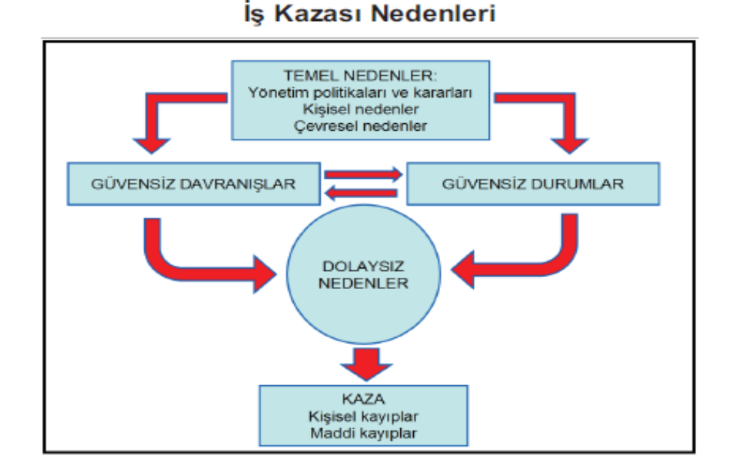
İŞ SAĞLIĞI VE GÜVENLİĞİ
İŞ KAZALARI

Slide 5
İŞ SAĞLIĞI VE GÜVENLİĞİ
İŞ KAZALARI
Kabul edilebilir ve yasal güvenlik kurallarına uymayan, kişinin kendisine, başkalarına ya da alet ve ekipmanlara zarar veren davranışlara güvensiz davranışlar diyoruz. Bazı örnekleri aşağıda sıralanmıştır;
• İşi Bilinçsiz Yapmak
• Dalgınlık ve Dikkatsizlik
• Makina Koruyucularını Çıkarmak
• Tehlikeli Hızla Çalışmak
• Görevi Dışında İş Yapmak

Slide 6
İŞ SAĞLIĞI VE GÜVENLİĞİ
İŞ KAZALARI
• İş Disiplinine Uymamak
• İşe Uygun Makina Kullanmamak
• Yetkisiz ve İzinsiz Olarak Tehlikeli Bölgede Bulunmak
• Kişisel Koruyucuları Kullanmamak
• Ekipmanların Ehil Kişilerce Kullanılmaması
• Arızalı Ekipman Kullanımı
• İkazlara ve İşaretlere Uyulmaması
• Hatalı Çalışma Pozisyonları ve Kaldırma
• Hoyratlık / Eşek Şakası
• Alkol ve Uyuşturucu Kullanımı.

Slide 7
İŞ SAĞLIĞI VE GÜVENLİĞİ
İŞ KAZALARI
hızla çalışmanın, acele etmenin, kestirmeden gitmenin iyi bir şey olmadığını atasözümüz ne güzel ifade eder; “Acele giden, ecele gider”.
Yapılacak olan işi yeteri kadar öğrenmeden, bilmeden işe başlamak, üstelik sormaktan çekinmek, utanmak bir başka hatalı davranış örneğidir. Kültürümüzde bunun da veciz bir karşılığı var; “Bilmemek ayıp değil, öğrenmemek ayıp”. İşyeri temizliğine özen göstermemek de önemli davranış kusurlarından biridir. Oysa temizlik, kalite ve verimliliğin olduğu kadar, iş güvenliğinin de göstergesidir. Aklın, bilimin ve yasanın emrettiği güvenlik önlemlerini ihmal etmek, iş kazalarında sık karşılaşılan bir başka güvensiz davranıştır. Oysa, “Eşeğini sağlam kazığa bağla, sonra Allah’a emanet et” atasözümüzü bilmeyenimiz yoktur.

Slide 8


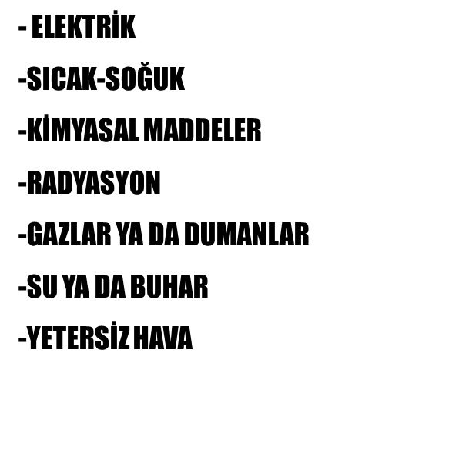

İŞ SAĞLIĞI VE GÜVENLİĞİ

Slide 9


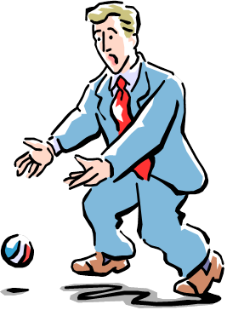
İŞ SAĞLIĞI VE GÜVENLİĞİ
-- HAREKETLİ YA DA UÇAN NESNELER
-- DÜŞEN MATERYAL

Slide 10

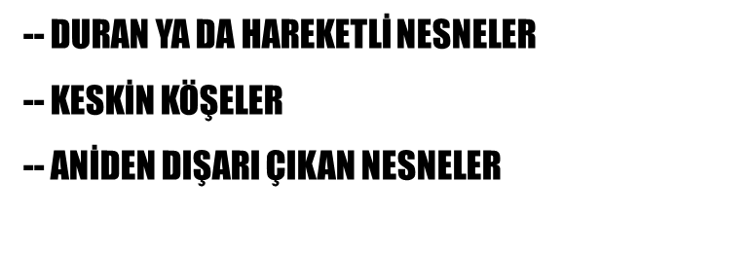
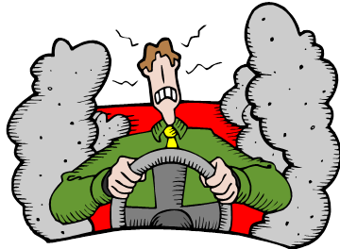
İŞ SAĞLIĞI VE GÜVENLİĞİ

Slide 11
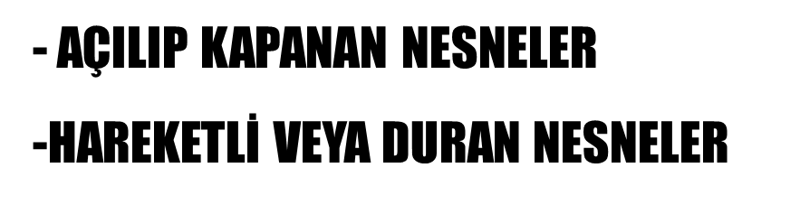
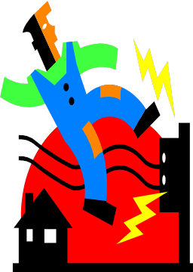
İŞ SAĞLIĞI VE GÜVENLİĞİ

Slide 12
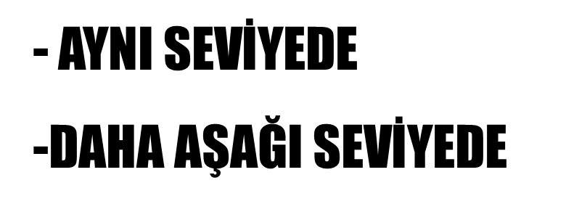
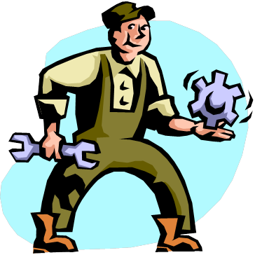
İŞ SAĞLIĞI VE GÜVENLİĞİ

Slide 13


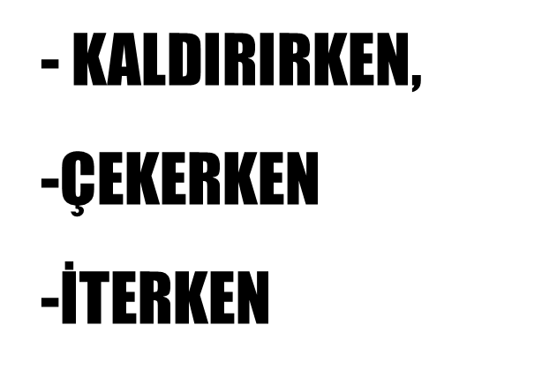
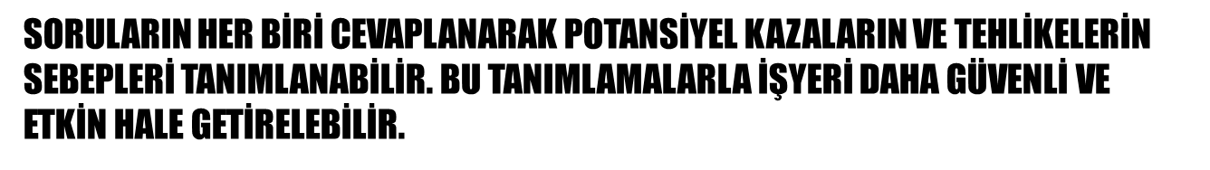
İŞ SAĞLIĞI VE GÜVENLİĞİ

Slide 14

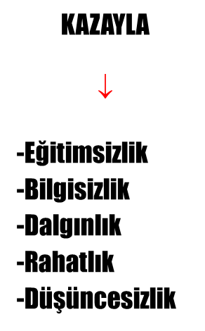
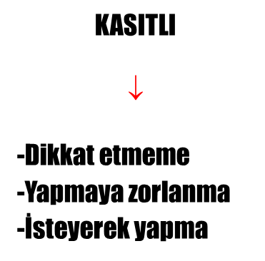
İŞ SAĞLIĞI VE GÜVENLİĞİ

Slide 15


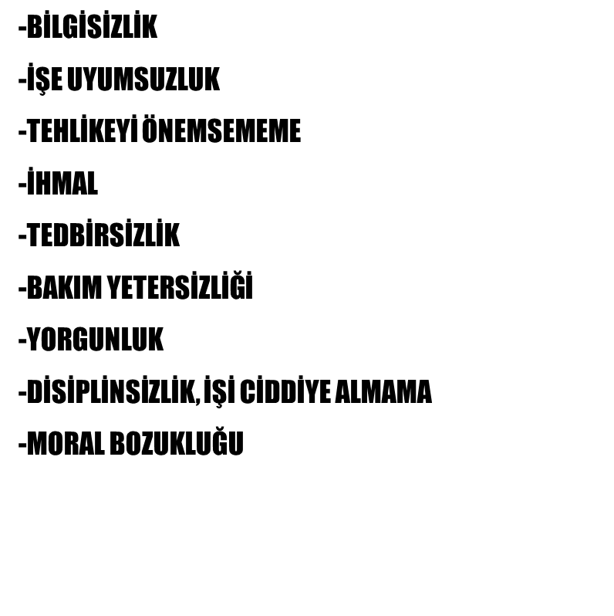

İŞ SAĞLIĞI VE GÜVENLİĞİ

Slide 16
İŞ SAĞLIĞI VE GÜVENLİĞİ
İŞ KAZALARI
Normal ve güvenli kabul edilmeyen, düzeltilmezse yaralanmaya, ölüme ve/veya maddi hasara neden olabilecek durumlar ise güvensiz durumlar olarak tanımlanmaktadır. Bazı örnekler vermek gerekirse;
• Güvensiz Çalışma Yöntemi
• Güvensiz ve Sağlıksız Çevre Koşulları
• Topraklanmamış Elektrik Makinaları
• İşe Uygun Olmayan El Aletleri
• Kontrol ve Testleri Yapılmamış Basınçlı Kaplar
• Tehlikeli Yükseklikte İstifleme
• Kapatılmamış Boşluklar
• İşyeri Düzensizliği
• Koruyucusuz Makine ve Tezgahlar

Slide 17
İŞ SAĞLIĞI VE GÜVENLİĞİ
İŞ KAZALARI
• Parlayıcı Patlayıcı Maddeler
• Arızalı Ekipmanlar
• Çalışma Yerinin Dağınıklığı, Düzensizliği
• Yetersiz Denetim
• Aşırı Gürültü
• Yetersiz Havalandırma
• Yetersiz Aydınlatma Gibi
İşte bütün bu güvensiz davranış ve güvensiz durumların bir
ya da birkaçının bir araya gelmesi hatta bazen olayı başlatan
çok küçük bir nedenle kazalar, hatta büyük endüstriyel kazalar oluşabilir. Bu durum, “domino etkisi” olarak nitelendirilmektedir.

Slide 18
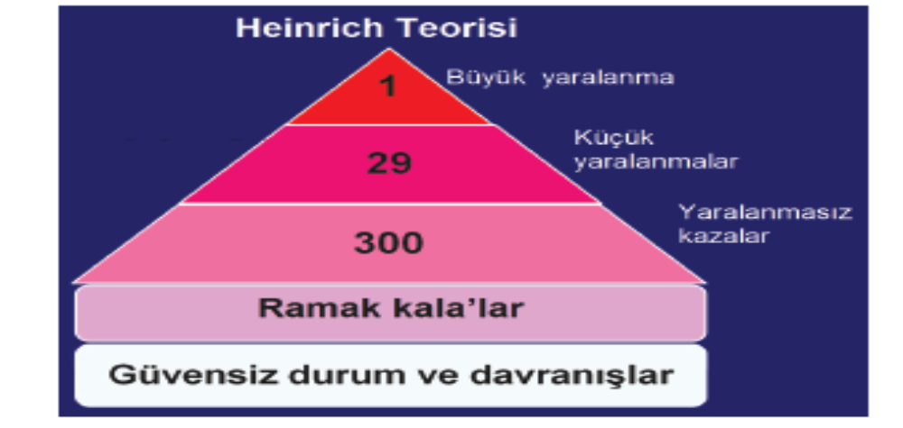
İŞ SAĞLIĞI VE GÜVENLİĞİ
İŞ KAZALARI
Heinrich Teorisi’ne göre; yaralanmasız atlatılan her 300 kazaya karşılık 30 kadar hafif yaralanmalı kaza olurken, her 300 kazadan biri büyük yaralanmalara ya da ölüme neden olmaktadır.

Slide 19
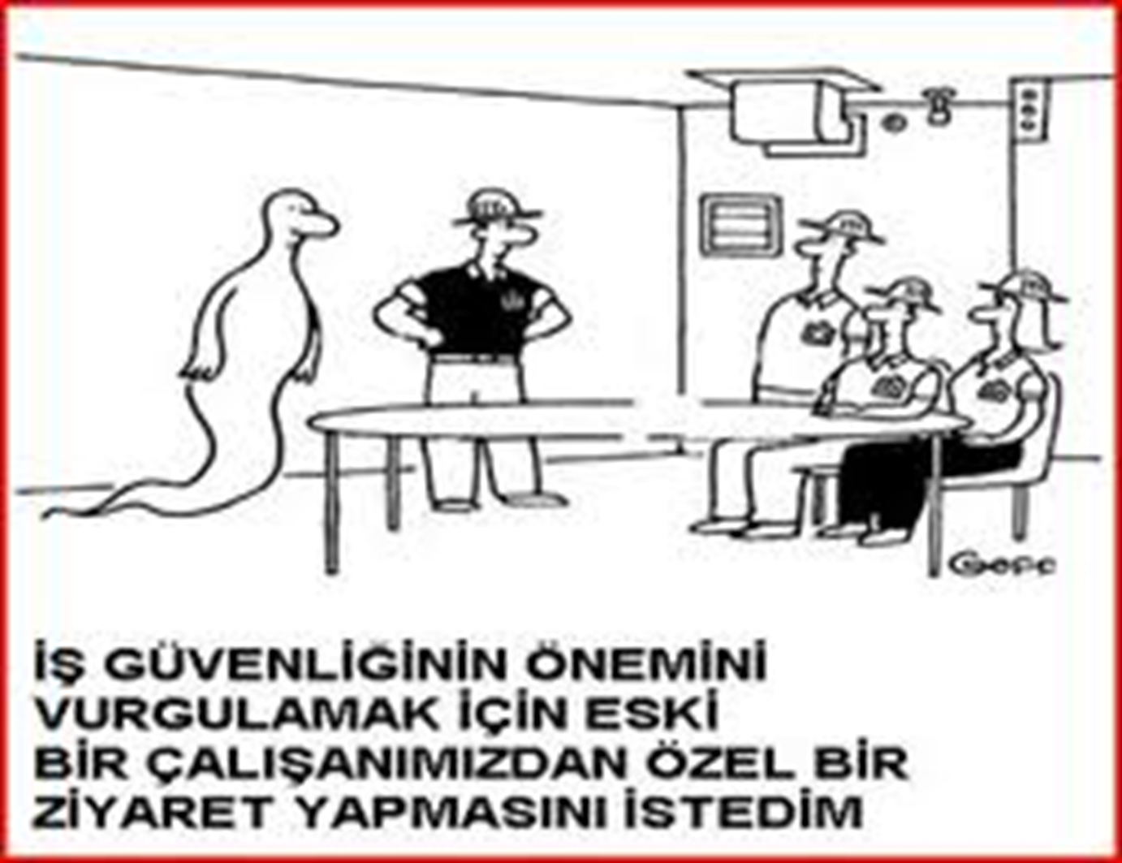
İŞ SAĞLIĞI VE GÜVENLİĞİ

Slide 20
İŞ SAĞLIĞI VE GÜVENLİĞİ
İŞ KAZALARI
Kazalar, meydana geldikleri saatlere göre değerlendirildiğinde, en çok sabah saatlerinde oldukları görülmektedir. Genç, tecrübesiz, deneyimsiz çalışanlar daha çok kazaya uğramaktadırlar. Cinslerine göre bakıldığında; düşme, incinme, parça- malzeme düşmesi, göze yabancı cisim kaçması, yanmalar, makinalardan ve el aletlerinden olan kazalar, elektrik kazaları, ezilme ve sıkışmalar, patlamalar, zararlı ve tehlikeli maddelerle temas sonucu oluşan kazalar görülmektedir.
kazaların görünmeyen maliyetleri, görünen maliyetlerin çok ötesindedir. Tüm bunların ötesinde, “insan hayatına paha biçilemez!..” Çağdaş iş sağlığı ve güvenliği kültürünün yerleştiği, insan hayatının önemsendiği toplumlar bilirler ki; “Korumak, tazmin ve tedavi etmekten ucuz ve insancıldır!...”

Slide 21
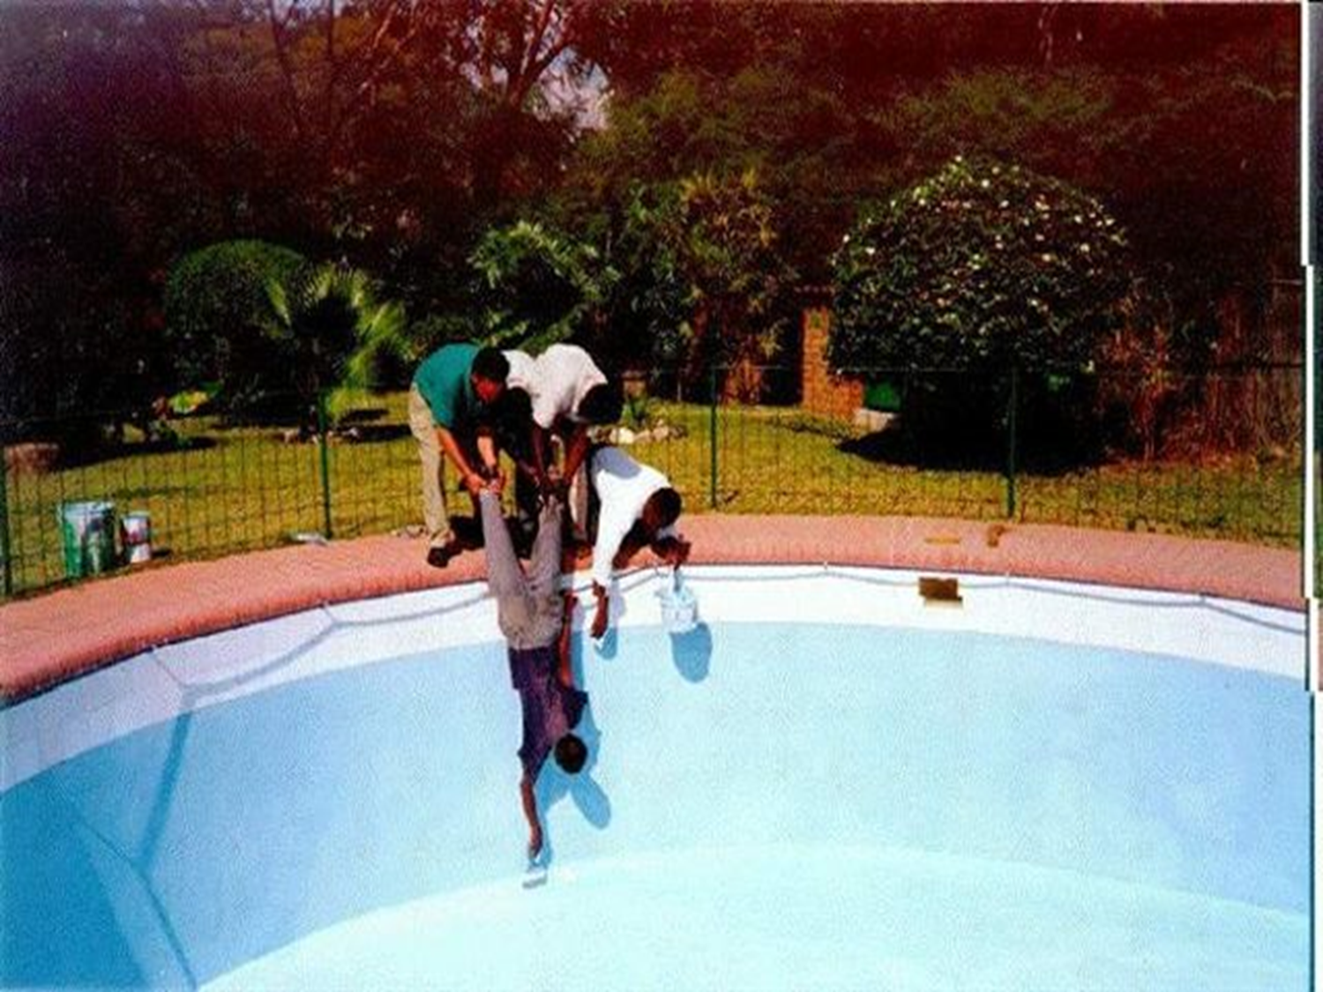
İŞ SAĞLIĞI VE GÜVENLİĞİ
İŞ KAZALARI

Slide 22
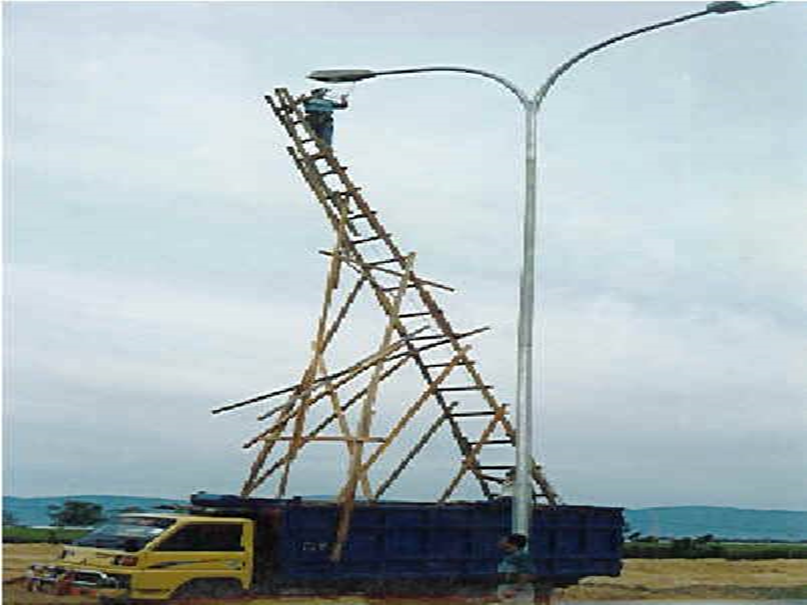
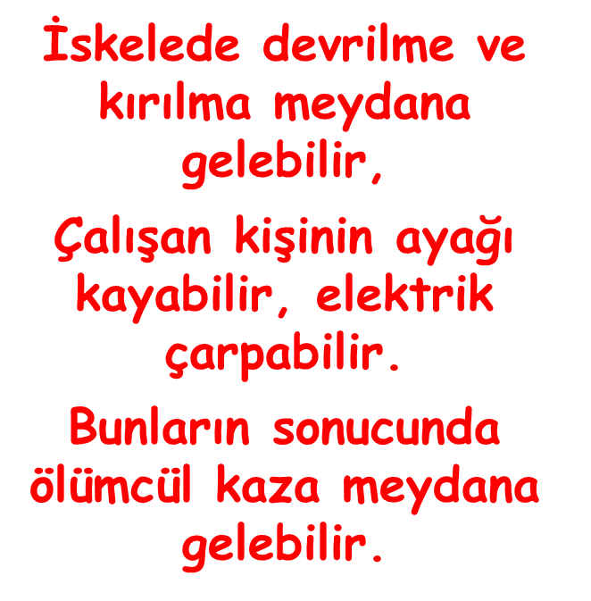
İŞ SAĞLIĞI VE GÜVENLİĞİ

Slide 23
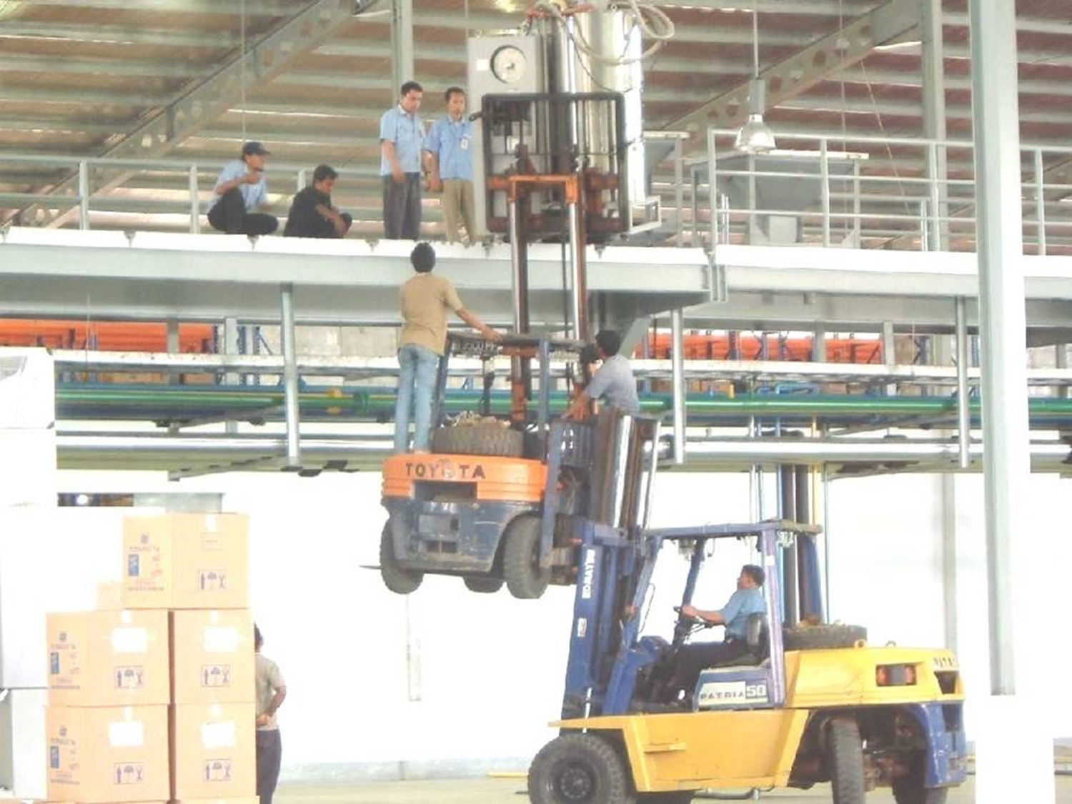
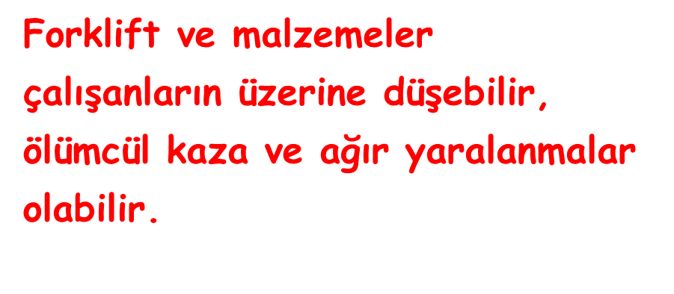
İŞ SAĞLIĞI VE GÜVENLİĞİ

Slide 24
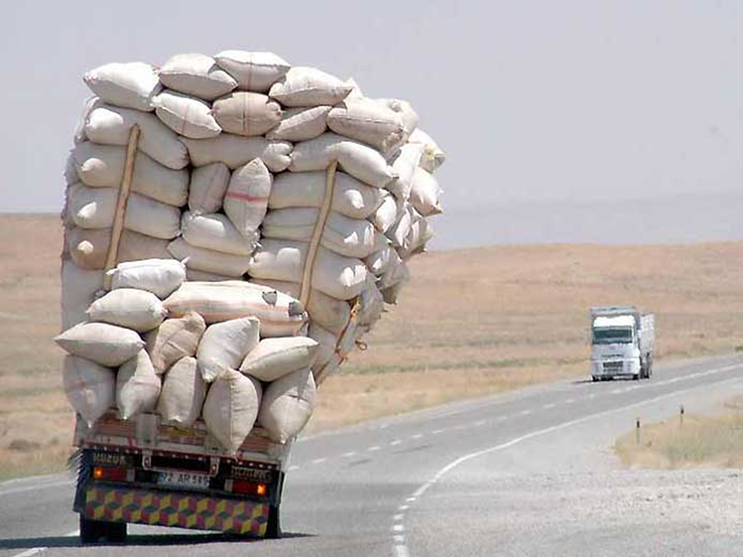
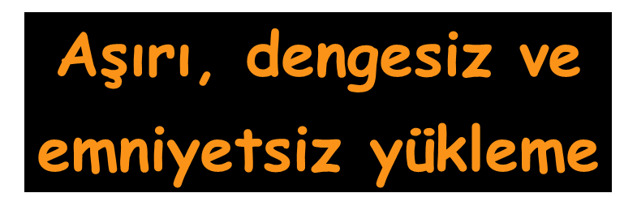
İŞ SAĞLIĞI VE GÜVENLİĞİ

Slide 25
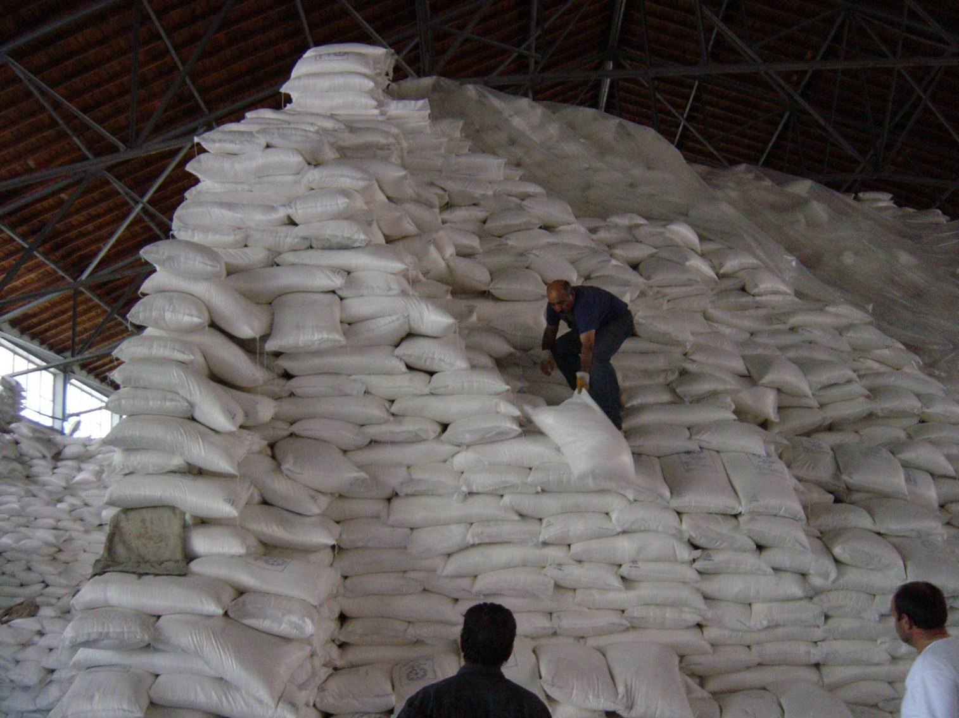

İŞ SAĞLIĞI VE GÜVENLİĞİ

Slide 26
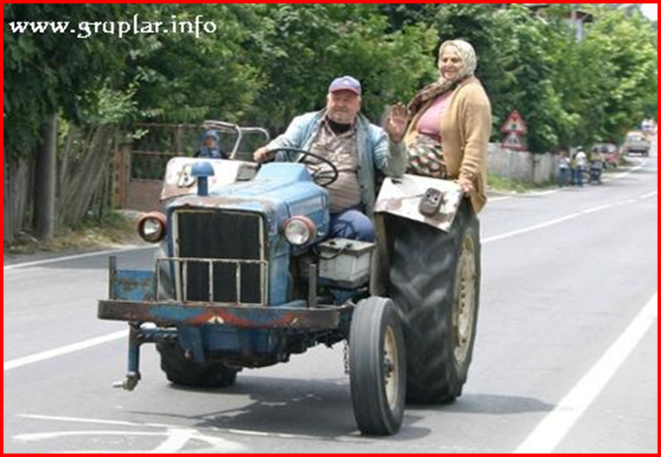
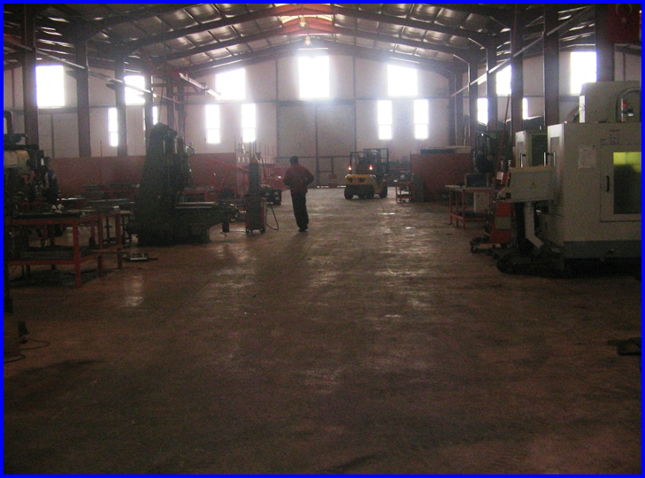


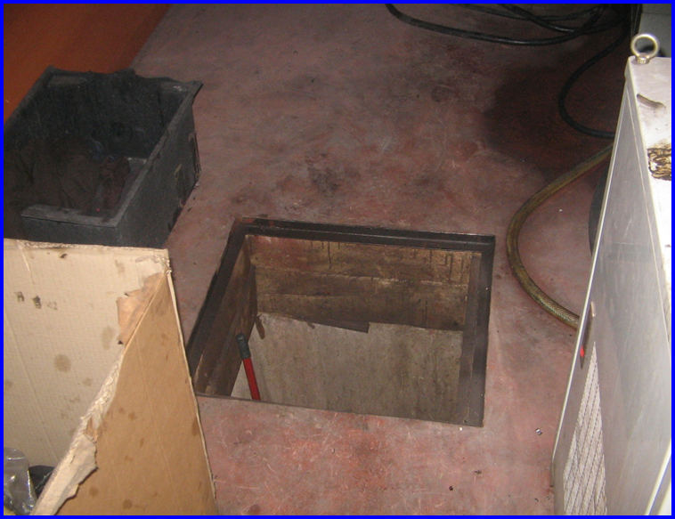
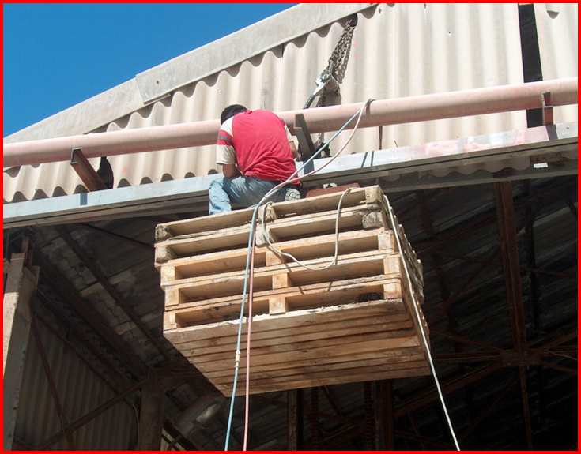


İŞ SAĞLIĞI VE GÜVENLİĞİ

Slide 27
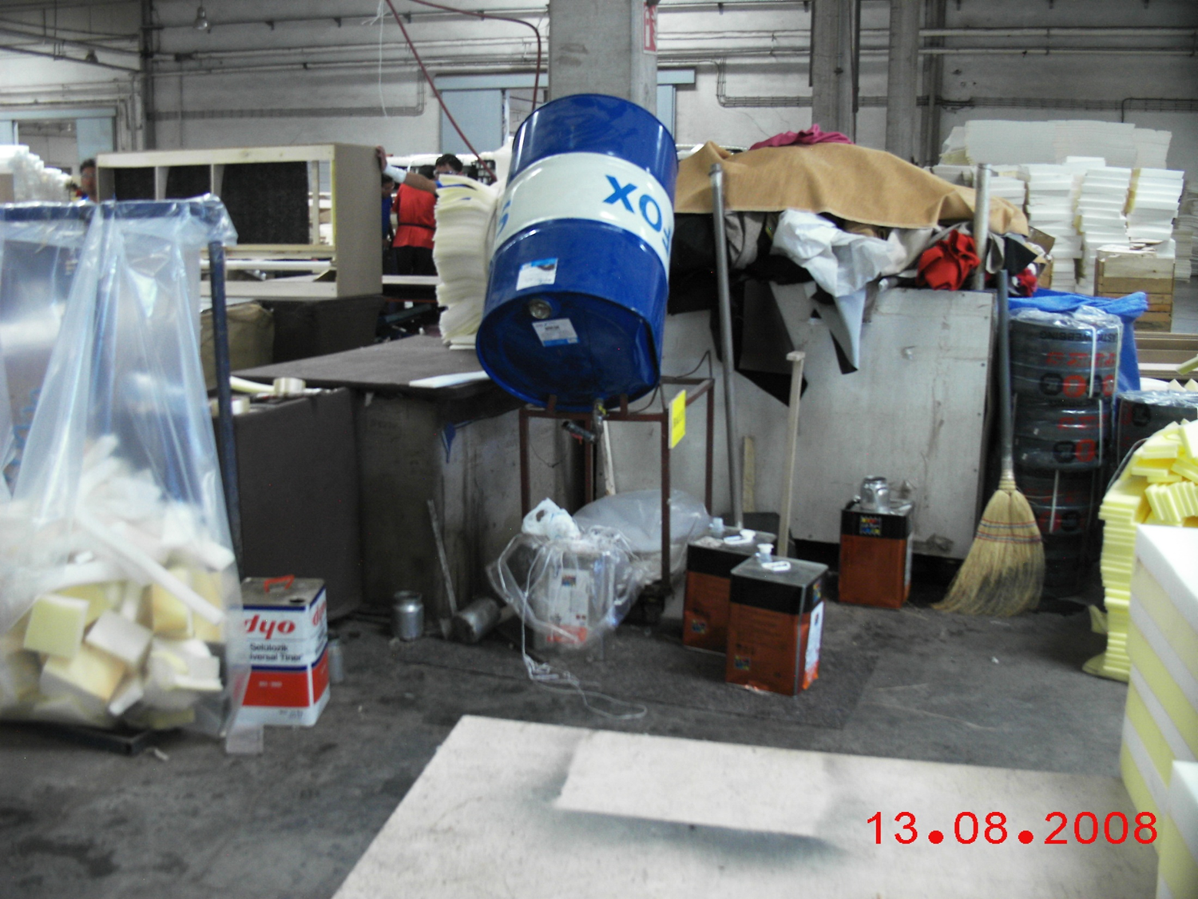
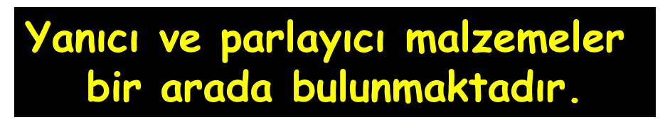
İŞ SAĞLIĞI VE GÜVENLİĞİ

Slide 28

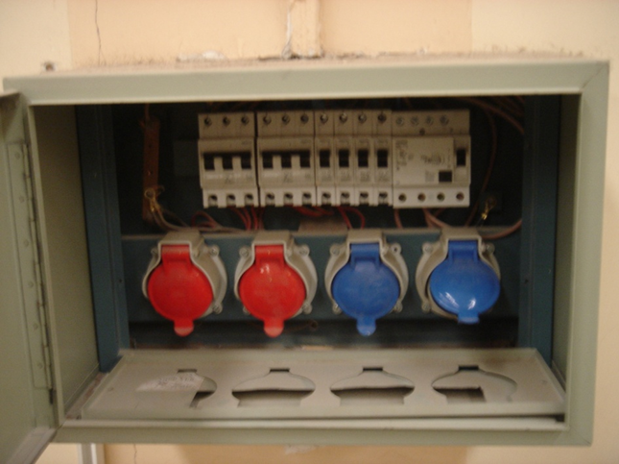
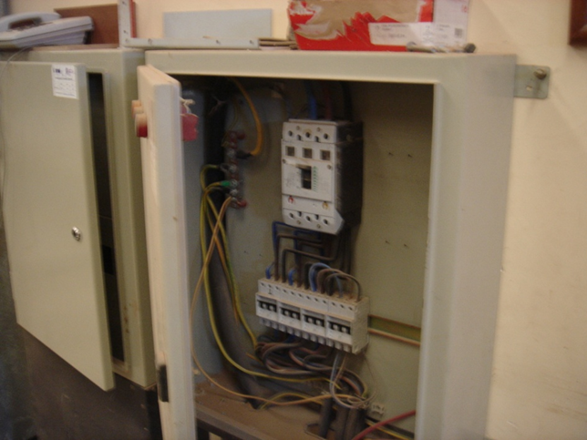
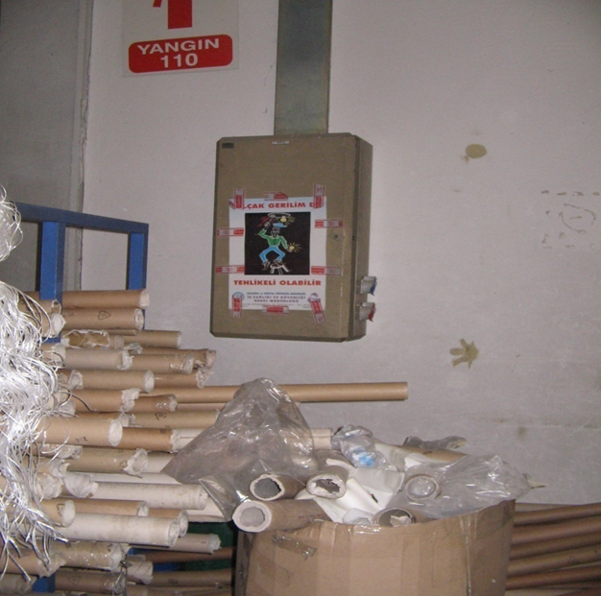
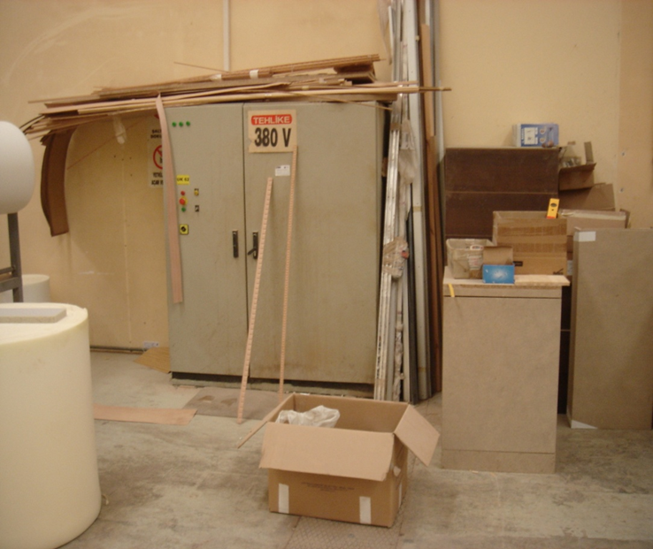

İŞ SAĞLIĞI VE GÜVENLİĞİ

Slide 29
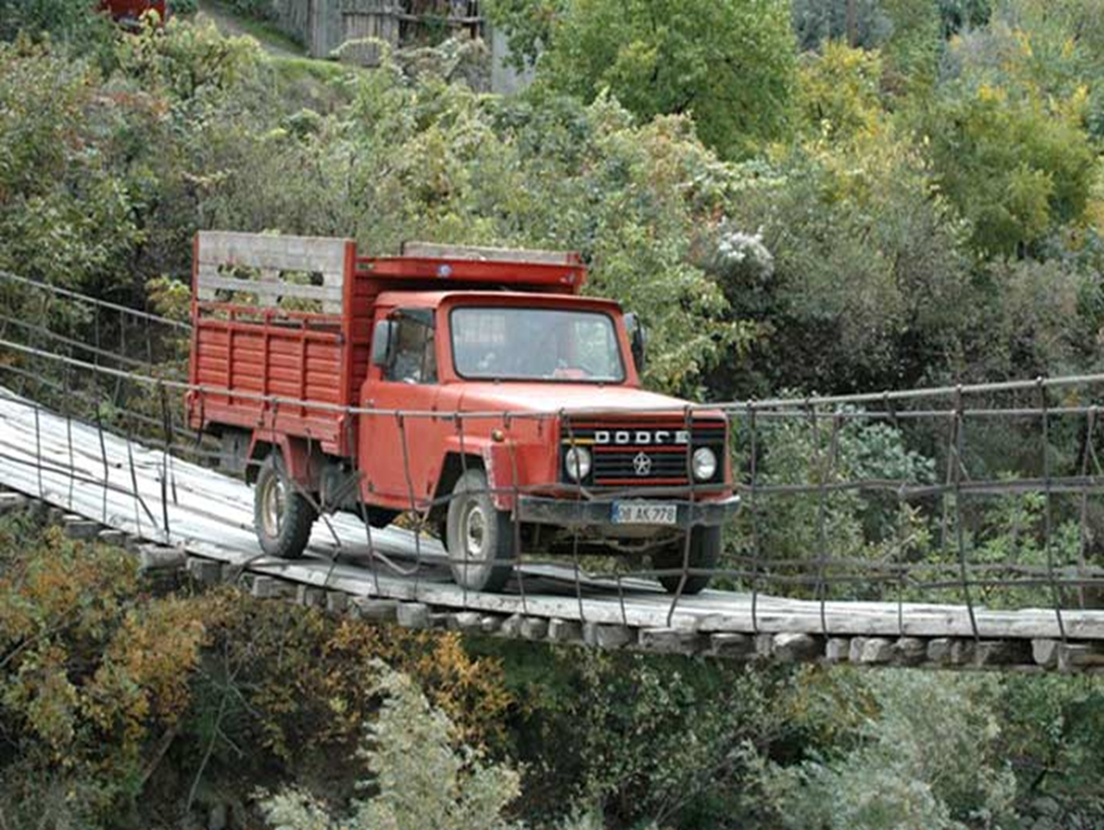

İŞ SAĞLIĞI VE GÜVENLİĞİ

Slide 30
İŞ SAĞLIĞI VE GÜVENLİĞİ
İŞ KAZALARI
İşyeri temizlik ve düzeni; hem işyerinde kalite ve verimliliğin
artmasında, hem çalışan memnuniyetinde, hem de iş
kazalarının ve meslek hastalıklarının azaltılmasında önemli
bir konudur. Bu konu, Japonlar tarafından 5 S Kuralı adıyla
sistemleştirilmiştir;
• Seiri Sınıfla
• Seiton Sistemleştir
• Seiso Süpür
• Seiketsu Standardlaştır
• Shitsuke Sürdür

Slide 31

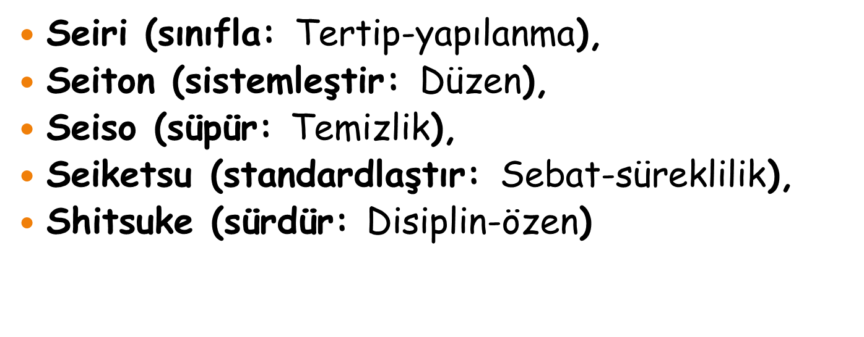
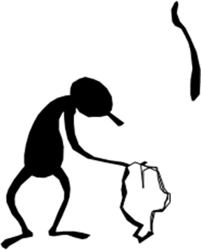
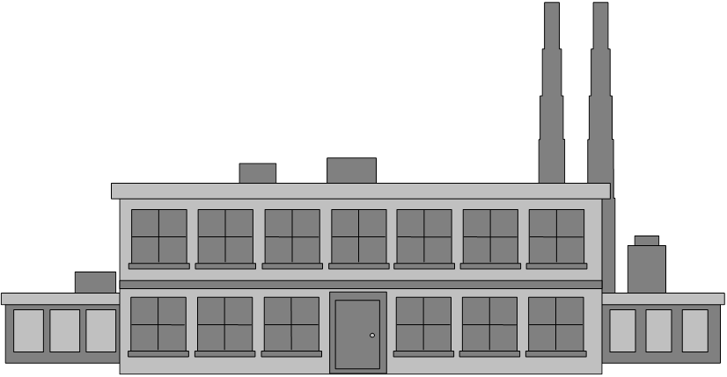

İŞ SAĞLIĞI VE GÜVENLİĞİ

Slide 32

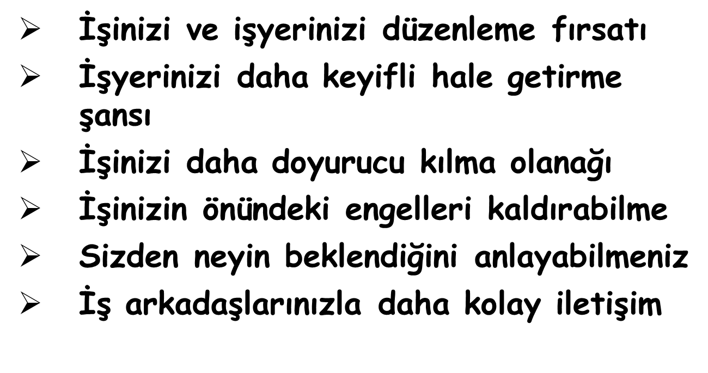

İŞ SAĞLIĞI VE GÜVENLİĞİ

Slide 33
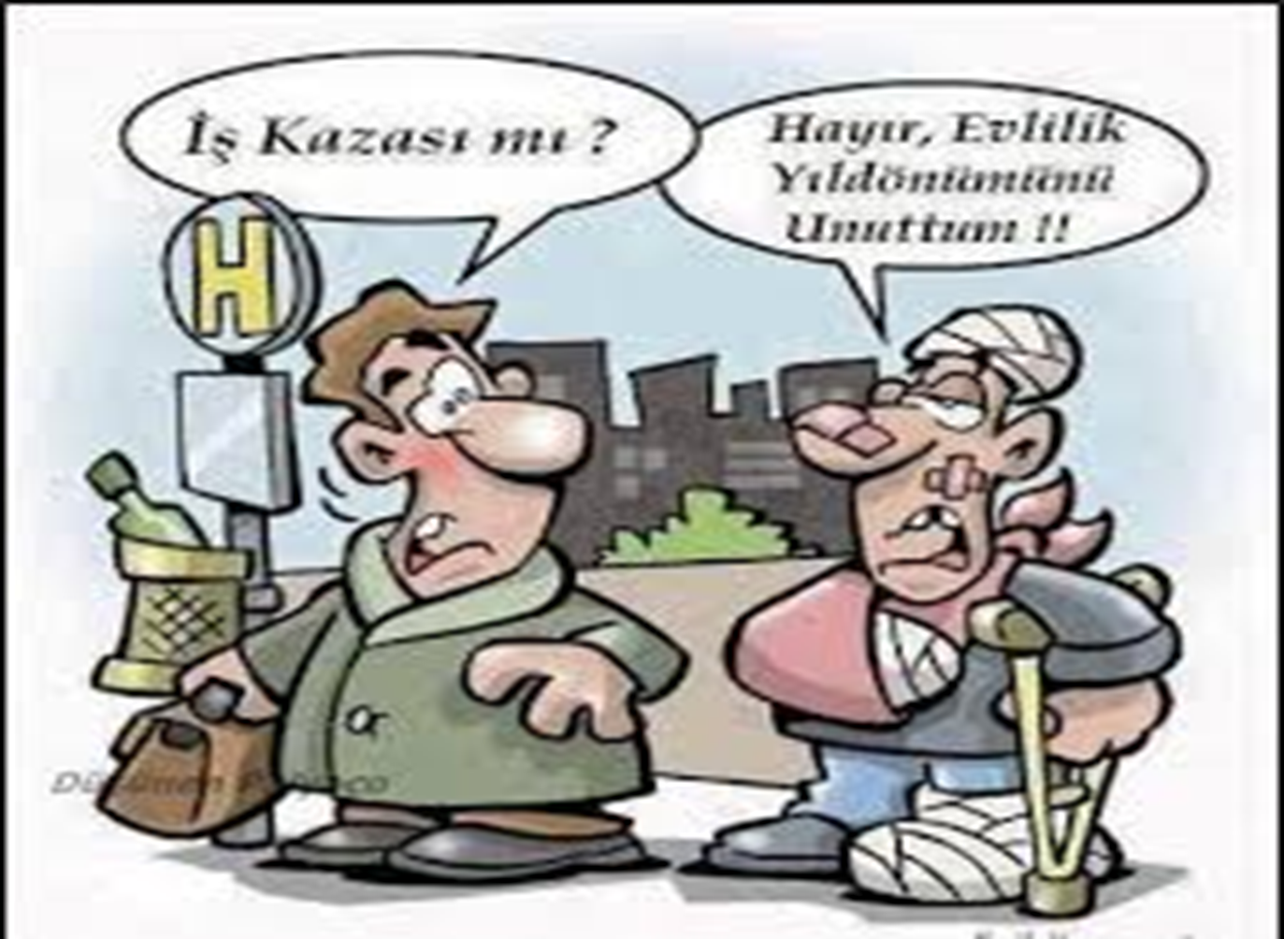
İŞ SAĞLIĞI VE GÜVENLİĞİ

